Slide 1
ТЬЮТОРСКОЕ СОПРОВОЖДЕНИЕ
ДЕТЕЙ С ОВЗ
В ОБРАЗОВАТЕЛЬНОМ УЧРЕЖДЕНИИ, РЕАЛИЗУЮЩЕМ ИНКЛЮЗИВНУЮ ПРАКТИКУ
Тьютор МДОУ № 79 Тегза В.А.

Slide 2
Определение
Тьютор (англ. tutor – наставник, опекун; лат. tueor – наблюдаю, забочусь, оберегаю)
Тьюторство - особый тип педагогического сопровождения. Сопровождение процесса индивидуализации в ситуации открытого образования.
Тьюторское сопровождение – это педагогическая деятельность по индивидуализации образования, направленная на выявление и развитие образовательных мотивов и интересов учащегося, поиск образовательных ресурсов для создания индивидуальной образовательной программы.

Slide 3
Нормативно-правовое обеспечение деятельности тьютора
Приказы Министерства здравоохранения и социального развития Российской Федерации от 5 мая 2008 г. № 216-н и 217-н - должность «тьютор» официально закреплена в числе должностей работников общего, высшего и дополнительного профессионального образования.

Slide 4
Приказ Министерства здравоохранения и социального развития Российской Федерации от 26 августа 2010 г. № 761 н "Об утверждении Единого квалификационного справочника должностей руководителей, специалистов и служащих" (раздел «Квалификационные характеристики должностей работников образования»)
Включение тьютора в реестр профессий позволяет ввести должность в штатное расписание ОО и оплачивать его работу из бюджетных средств. Тьюторство может быть оформлено и как организация платных дополнительных образовательных услуг.

Slide 5
Приказ Министерства труда и социальной защиты РФ от 10 января 2017 года № 10 н Об утверждении профессионального стандарта «Специалист в области воспитания»
В профессиональном стандарте тьюторского сопровождения деятельность тьютора описана, как «педагогическое сопровождение реализации обучающимся, включая обучающихся с ограниченными возможностями здоровья (ОВЗ) и инвалидностью, индивидуальных образовательных маршрутов, проектов».

Slide 6
Требования к образованию и обучению:
Высшее образование или среднее профессиональное образование в рамках укрупненных групп направлений подготовки высшего образования и специальностей среднего профессионального образования «Образование и педагогические науки»
Либо
Высшее образование или среднее профессиональное образование и дополнительное профессиональное образование по направлению профессиональной деятельности в организации, осуществляющей образовательную деятельность, в том числе с получением его после трудоустройства.
Требования к опыту практической работы отсутствуют.

Slide 7
Письмо Министерства образования и науки РФ от 11 марта 2016 г. № ВК-452/07 «О введении ФГОС ОВЗ»
В ФГОС говорится: «Для развития потенциала обучающихся, прежде всего одаренных детей и детей с ОВЗ, могут разрабатываться с участием самих обучающихся и их родителей (законных представителей) индивидуальные учебные планы. Реализация индивидуальных учебных планов сопровождается поддержкой тьютора образовательного учреждения» (http://www.edu.ru).

Slide 8
Нагрузка тьютора определяется исходя из его занятости с каждым ребенком. В каждом регионе и каждой образовательной организации с учетом конкретных условий реализуется своя модель, которая обеспечивается финансовыми, административными, организационными и прочими возможностями ОО. Например, возможно введение должности тьютора в штатное расписание или расширение, изменение должностных обязанностей педагога, дефектолога, социального педагога, психолога.

Slide 9
Приказ Министерства образования и науки РФ от 30 августа 2013 г. N 1015 (в ред. Приказа Минобрнауки России от 17.07.2015 N 734)
п.32. При организации образовательной деятельности по адаптированной общеобразовательной программе создаются условия для лечебно-восстановительной работы, организации образовательной деятельности и коррекционных занятий с учетом особенностей учащихся из расчета по одной штатной единице:
учителя-дефектолога (сурдопедагога, тифлопедагога) на каждые 6 - 12 учащихся с ограниченными возможностями здоровья;
учителя-логопеда на каждые 6 - 12 учащихся с ограниченными возможностями здоровья;
педагога-психолога на каждые 20 учащихся с ограниченными возможностями здоровья;
тьютора, ассистента (помощника) на каждые 1 - 6 учащихся с ограниченными возможностями здоровья.

Slide 10
Нормативно-правовые аспекты инклюзивного образования в Краснодарском крае:
Концепция развития системы комплексного сопровождения лиц с расстройствами аутистического спектра в Краснодарском крае;
Приказ Управления по образованию и науке администрации г. Сочи Краснодарского края от 01.09. 2015 г. N 1030 «О плане развития инклюзивного образования в городе Сочи на 2015-2016 учебный год»;
Приказ Управления по образованию и науке администрации г. Сочи Краснодарского края от 01.09. 2015 г. N 1030 «Об обеспечении условий доступности для инвалидов в образовательных организациях города Сочи»;
Приложение к письму министерства образования, науки и молодежной политики Краснодарского края от 17.08.2016г. № 47-14612/16-11 Рекомендации по организации деятельности тьютора обучающегося с ограниченными возможностями здоровья в образовательных организациях Краснодарского края;

Slide 11
Приказ Управления по образованию и науке администрации г. Сочи Краснодарского края от 20.02. 2017 г. N 188 «О плане развития системы комплексного сопровождения обучающихся с расстройствами аутистического спектра в образовательных организациях города Сочи на 2017-2018 годы»;
Приложение к письму министерства образования, науки и молодежной политики Краснодарского края от 09.01.2017г. № 47-26/17-11 Методические рекомендации по организации инклюзивного образования обучающихся с ограниченными возможностями здоровья в муниципальных образовательных организациях Краснодарского края.

Slide 12
Документы, регламентирующие деятельность тьютора в ОУ:
Заключение ПМПК;
Устав ОУ, в котором определяются задачи индивидуализации и тьюторского сопровождения как обеспечения процесса индивидуализации;
Локальные акты:
Положение о работе с детьми инвалидами и детьми с ограниченными возможностями здоровья;
Должностная инструкция тьютора в ОУ;
Договор с родителями и ОУ на оказание тьюторской услуги;
План работы тьютора по сопровождению детей с ОВЗ;
Циклограмма деятельности тьютора.

Slide 13
Основание работы тьютора
Решение о необходимости сопровождения ребенка в ОУ тьютором принимает Психолого-медико-педагогическая комиссия (ПМПК).
Организационные условия сопровождения решаются с администрацией конкретного ОУ и окружным управлением образования.

Slide 14
Тьютор может рекомендоваться ПМПК конкретному ребенку (например, с расстройствами аутистического спектра или с тяжелыми и множественными нарушениями), независимо от того, обучается он по адаптированной основной образовательной программе начального общего образования в школе или в отдельном классе или обучается в условиях инклюзивного образования по адаптированной образовательной программе.

Slide 15
Условия введения тьюторской практики
психологическая готовность администрации и коллектива ОУ к инклюзии;
наличие необходимых специалистов;
наличие специальных условий обучения и воспитания детей с ограниченными возможностями здоровья.

Slide 16
Организация психолого-педагогического сопровождения в ОУ
Появление в д/с «особого» ребенка
Психолого-медико-педагогический консилиум д/с (ПМПк)
Психолого-медико-педагогическая комиссия г. Сочи (ПМПК)
Создание в д/с специальных образовательных условий
Тьютор

Slide 17
Цель деятельности тьютора
успешное включение ребенка с ОВЗ в среду общеобразовательного учреждения.
адаптация ребенка к условиям образовательного учреждения, развитие успешности в образовательной и коммуникативной деятельности.

Slide 18
Задачи деятельности тьютора
создание условий для успешного обучения ребенка;
создание условий для успешной социализации ребенка;
максимальное раскрытие потенциала его личности.

Slide 19
СРЕДСТВА ДОСТИЖЕНИЯ ЦЕЛИ И ЗАДАЧ
организация и адаптация жизненного пространства: рабочего места, места отдыха и других мест, где бывает ребенок;
понимание тьютором и педагогом зон ближайшего развития ученика с особенностями развития, опора на его внутренние, скрытые ресурсы, дозирование нагрузки, адаптация учебного материала, адаптация учебных пособий.

Slide 20
Этапы организации тьюторского сопровождения
Сбор информации о ребенке
(знакомство с результатами диагностики ребенка, проведенной другими специалистами, медицинской картой, образовательным маршрутом)
Знакомство, установление контакта с ребёнком и его семьей
Наблюдение за поведением ребенка
(дневник наблюдения)
Анализ проблемного поведения, выявление основных трудностей
(анализ полученной информации и собственных наблюдений)
Совместная с другими специалистами выработка рекомендаций и составление индивидуального образовательного маршрута
(заседание ПМПк)
Решение поставленных задач
(реализация индивидуального образовательного маршрута каждым специалистом)
Анализ ситуации развития ребенка, корректировка стратегии
(плановые и внеплановые заседания ПМПк)
Выход тьютора из системы сопровождения / уменьшение его влияния

Slide 21
Основное правило тьютора – не делать ничего того, что ребенок может сделать сам.
Основная цель – стать ненужным.

Slide 22
Программа тьюторского сопровождения в рамках индивидуальной образовательной программы учащегося
1) пояснительная записка к программе:
– учебная и психологическая характеристика ребенка;
– рекомендации ПМПК;
– семейный заказ к тьюторской программе;
– особенности возраста (с учебной и образовательной точек зрения);
– индивидуальные особенности подопечного;
2) тьюторская программа:
– задачи работы;
– ожидаемые результаты;
– направления работы на текущий учебный год;
– формы работы.

Slide 23
Необходимая документация
Документация тьютора включает в себя:
Рекомендации специалистов для работы с ребенком с ОВЗ;
план работы на год, квартал;
индивидуальная карта ребенка (или ИОП/ИПР);
дневник наблюдений.

Slide 24
Дневник наблюдения тьютора
Основная цель – выявление значимых проявлений поведения ребенка с целью отслеживания динамики учебной и социальной жизни.
Задачи:
выявление особенностей включения ребёнка в жизнь группы, принятия режимных моментов, включения в занятия, коммуникацию;
выявление возникающих в процессе деятельности трудностей, как меняется поведение ребенка, в зависимости от реакции педагога и тьютора;
отслеживание эмоционального и физического состояния ребенка.
Дата и время | Наблюдения | Комментарии и замечания

Slide 25
Командный стиль работы
Сотрудничество разных специалистов – залог успешности инклюзии !
Взрослые, работающие с особым ребенком, должны составлять одну команду, задача которой – объединение разносторонних усилий с целью успешного вовлечения ребенка с особенностями развития в жизнь.
Основными членами такой команды должны стать воспитатель, педагоги, логопед-дефектолог, психолог и тьютор. В составе команды также могут быть и другие специалисты, в зависимости от кадрового состава ОУ.

Slide 26
воспитатель
тьютор
дети группы д/с
ребенок
специалисты д/с
родители детей группы
родители
ребенка

Slide 27
Организация деятельности тьютора
Тьютор и подопечный | Тьютор: - формирует доверительные и эмоционально насыщенные отношения с подопечным, в начале работы становится «проводником», защитником, выразителем желаний и вместе с тем – организующей и гармонизирующей силой; - следит за состоянием ребенка – эмоциональным (помогает разрешить конфликтные ситуации, успокаивает, воодушевляет и т.п.) и физическим (если подопечному нужно отдохнуть; следит, чтобы ребенок не был голоден, не испытывал жажды, при необходимости помогает сходить в туалет); - координирует общую деятельность воспитанника, дозирует учебную нагрузку

Slide 28
Тьютор и подопечный | Тьютор: - адаптирует учебную программу на занятиях под соответствующие образовательные возможности ребенка с особыми образовательными нуждами; - соотносит задания воспитателя с возможностями ребенка; варьирует количество заданий в зависимости от уровня понимания и темпа деятельности, если ребенок не успевает полностью выполнить задание – определяет нужный момент, когда следует остановиться и переключиться на новое задание; если общее задание для всех детей сложно для понимания ребенка, то продолжает с подопечным работу по предыдущему заданию; некоторые занятия, тема и содержание которых сложны для понимания могут пропускаться ради усвоения более важных тем во время индивидуальных занятий.

Slide 29
Тьютор и подопечный | Тьютор: - следит за организацией рабочего пространства ребенка (расположение, маркировка, высота стола, стула, наличие помещения рядом с группой..); - привлекает внимание ребенка к воспитателю: «Смотри на... (имя педагога), слушай...»; «Смотри на доску»; «Возьми карандаш, рисуй»; «Открывай тетрадь»; «Бери пластилин» и т.п. - при необходимости ведет коррекционно-развивающую работу с подопечным; - по необходимости оказывает помощь ребенку в самообслуживании (туалет, перемещение по помещениям ДОУ, питание, мед.помощь)

Slide 30
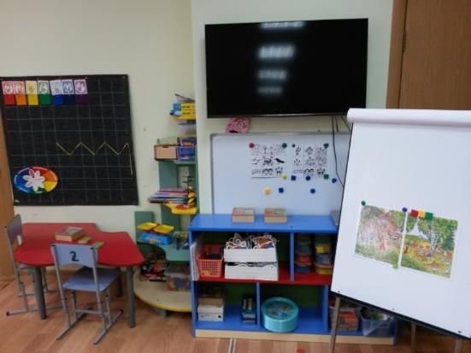
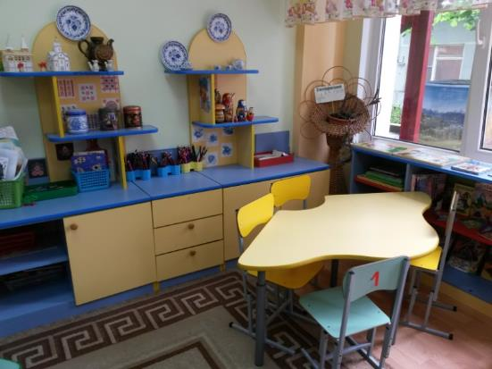
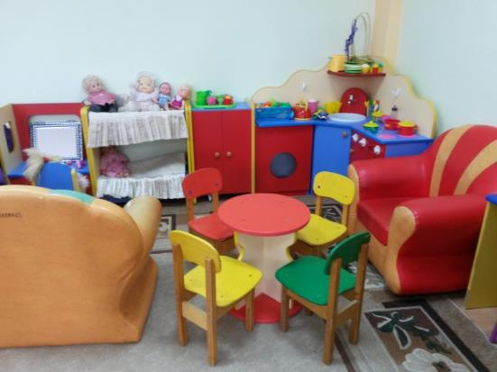
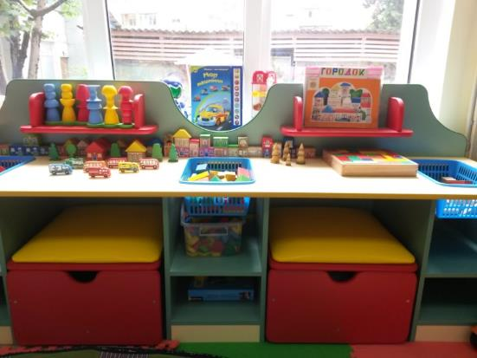
Зонирование помещения
Зона познавательная
Зона творчества
Зона игровая
Зона конструирования

Slide 31
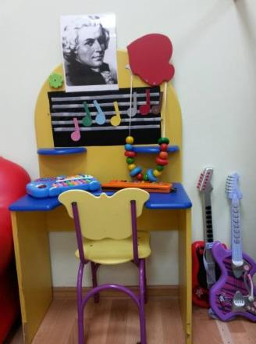
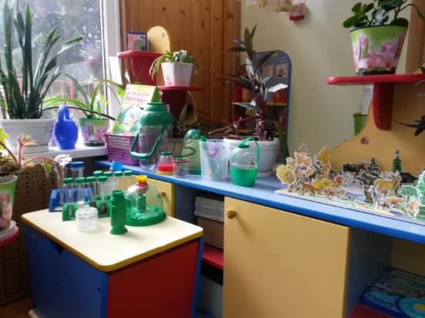
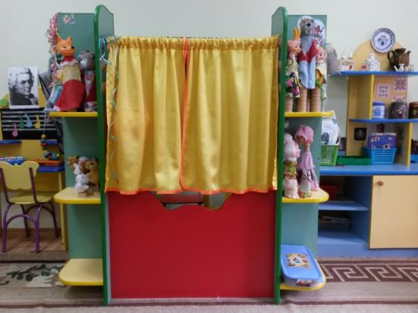
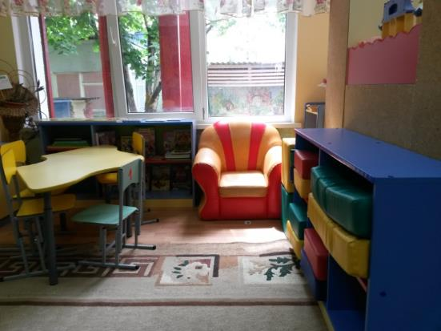
Зонирование помещения
Зона музыкальная
Зона экологическая
Зона театральная
Зона / уголок уединения

Slide 32
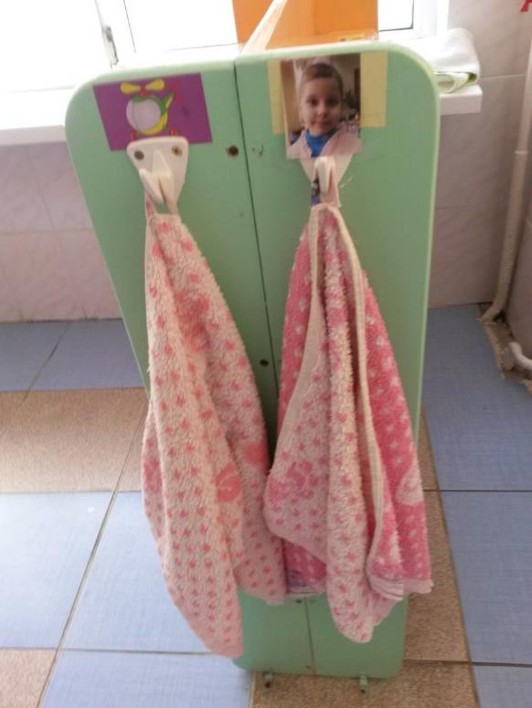

Маркировка

Slide 33
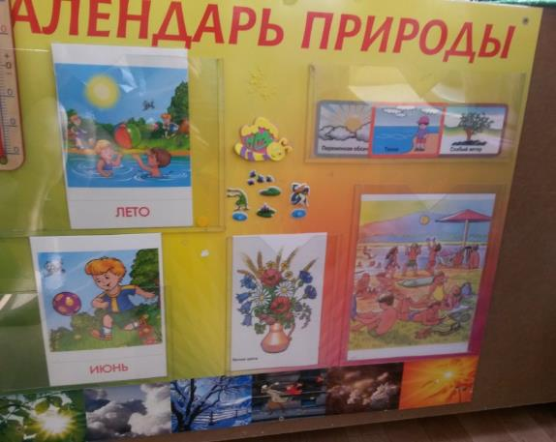
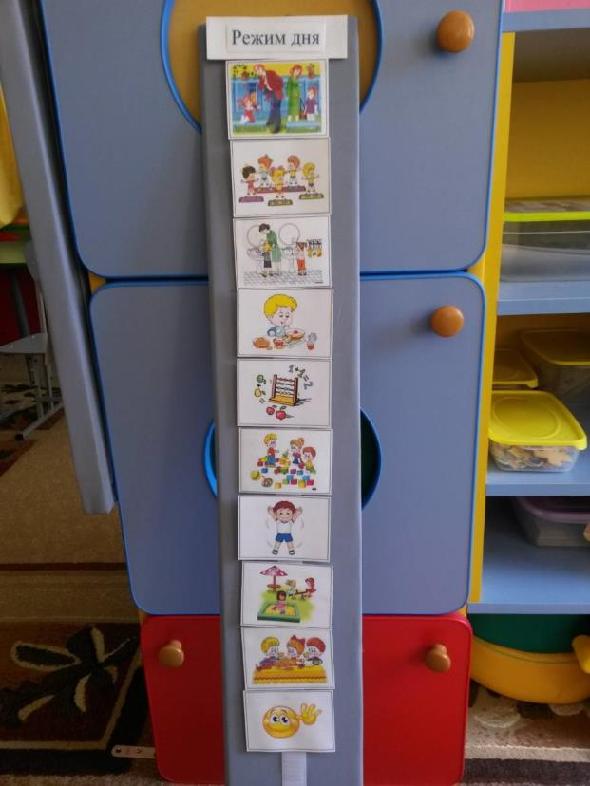
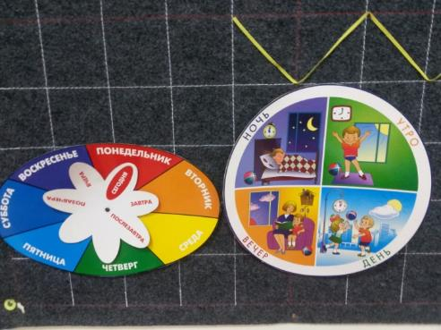
Временные представления

Slide 34
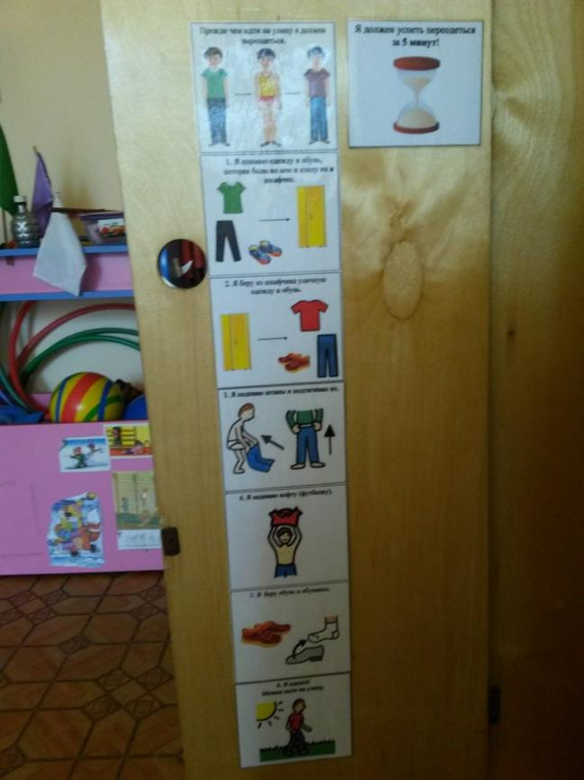
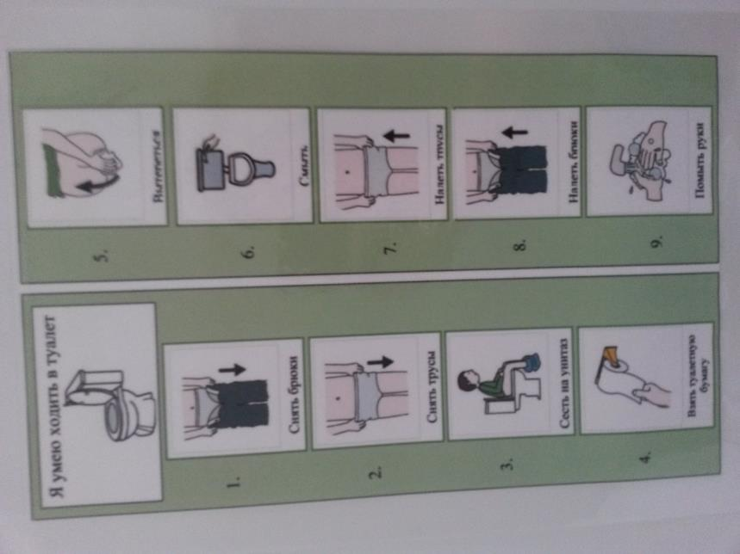
Визуальные расписания

Slide 35
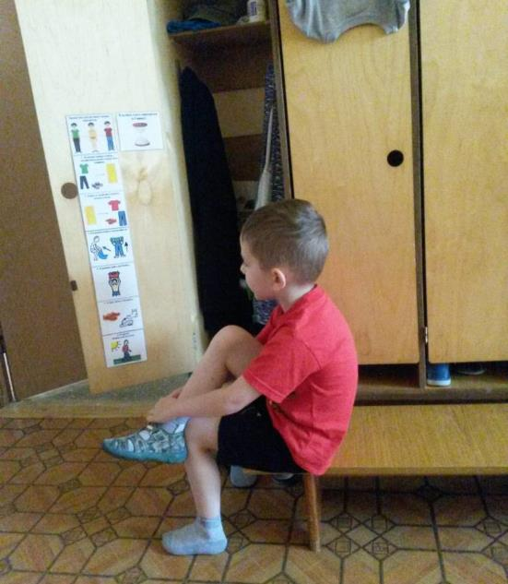
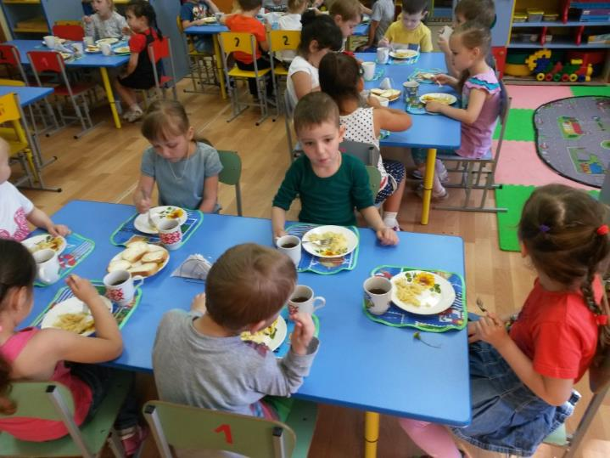
Сопровождение во время маршрутной деятельности

Slide 36
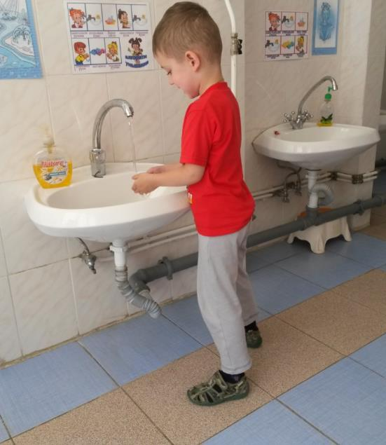
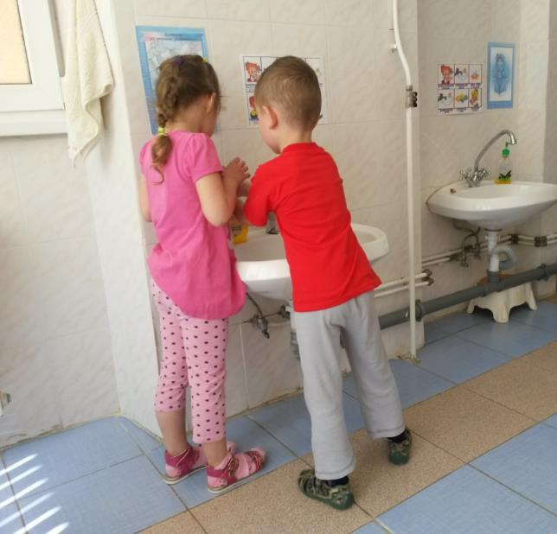
Сопровождение во время маршрутной деятельности

Slide 37
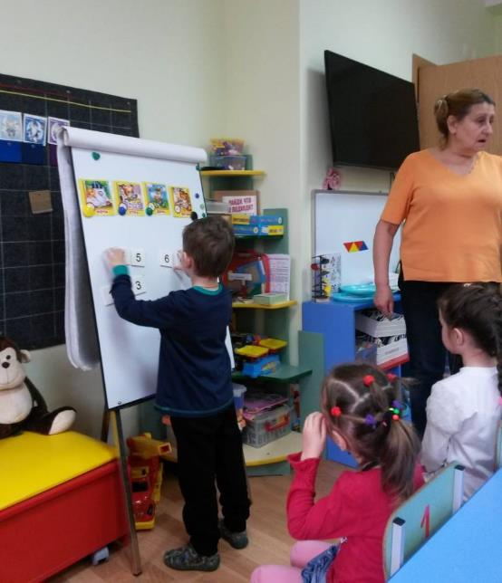
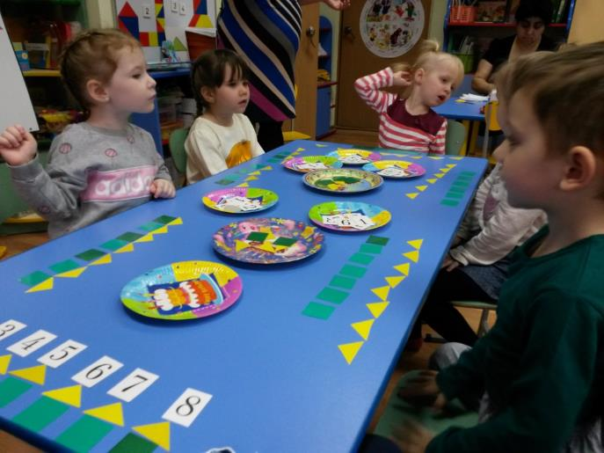
Сопровождение во время НОД

Slide 38
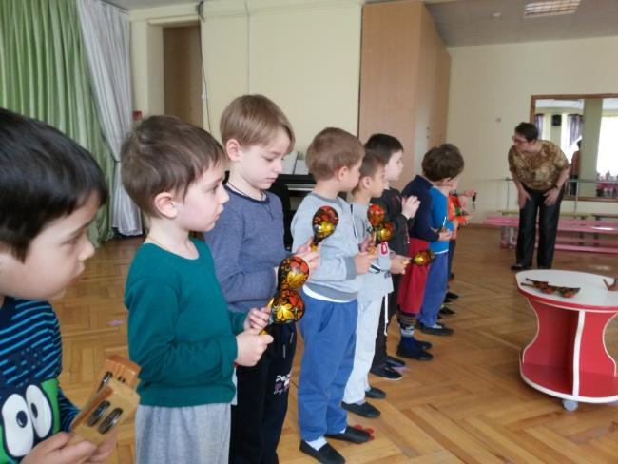
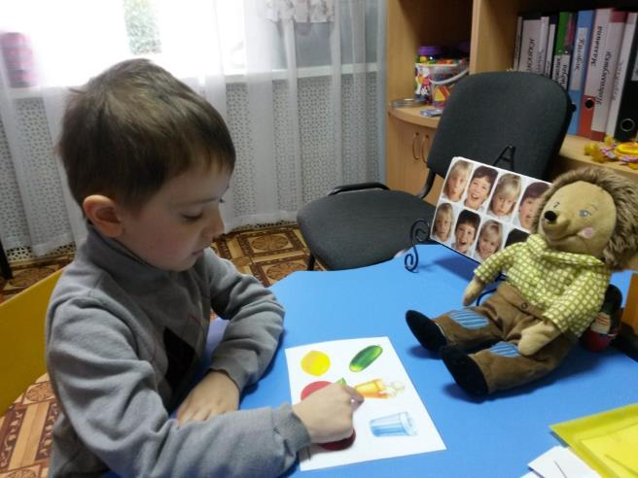
Сопровождение во время НОД

Slide 39
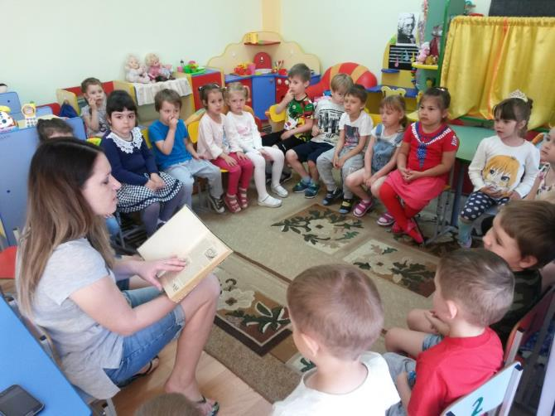
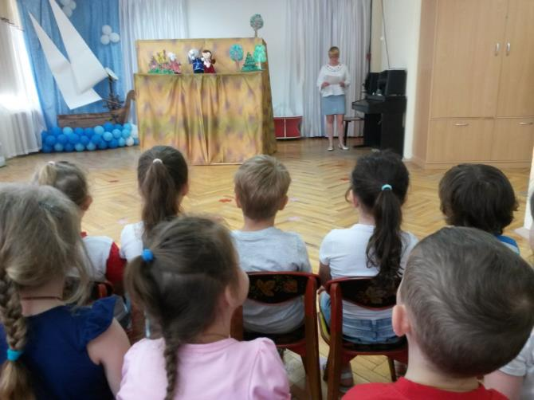
Сопровождение во время художественно-эстетической деятельности

Slide 40
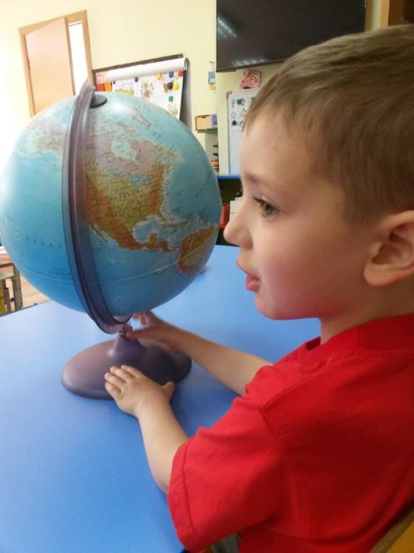
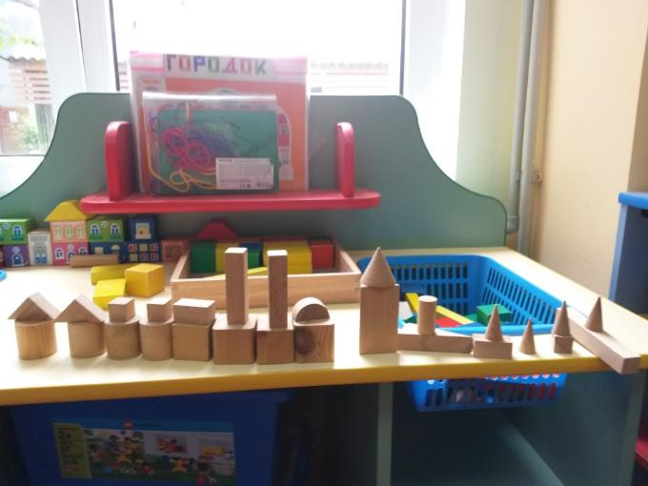
Сопровождение во время совместно-самостоятельной деятельности

Slide 41
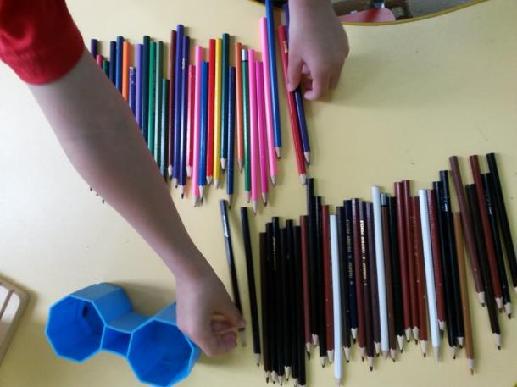
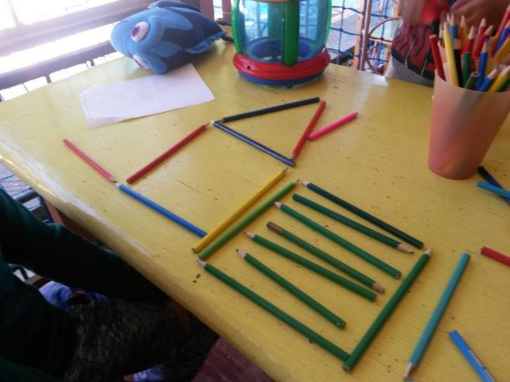
Сопровождение во время игровой деятельности

Slide 42
«Кадры дня»
Обсуждение прошедшего дня по фотографиям, сделанным во время всех режимных моментов.

Slide 43
Тьютор и воспитатель | Тьютор обсуждает с воспитателем: - цели и задачи своей работы; особенности характера и специфику поведенческих проявлений ребенка; - возможные трудности (посторонний шум во время переговоров тьютора и подопечного); - возможность вызвать ребенка к доске, предоставить слово (опыт успешного ответа перед группой детей); - каким образом наиболее эффективно выстроить взаимодействие в тройке: ребенок – воспитатель – тьютор.

Slide 44
Разделение компетенций педагога и тьютора
Педагог | Тьютор
Преподавание программного материала | Предоставление информации о поведенческих особенностях воспитанника, особенностях усвоения им учебного материала
Составление учебного плана. Адаптация учебного материала к уровню восприятия детей | Входит в команду специалистов, осуществляющих корректировку учебного плана, индивидуального образовательного маршрута. Адаптация заданий для воспитанника по аналогии с тем как предлагает педагог.
Работа с группой | Индивидуальная работа с воспитанником

Slide 45
Тьютор и другие дети | Тьютор: - следит за тем, что происходит в детском коллективе – о чем дети говорят, во что играют; - объясняет детям, как общаться со своим подопечным; - если тема разговора касается особенностей подопечного – отвечает на вопросы; - наблюдает за контекстом общения детей и в соответствующие моменты подключает к общению подопечного. Например, тьютор организует диалог детей, учит обращаться друг к другу с просьбой, благодарить за помощь; вовлекает в совместные игры, делая акцент на том, что дети могут помочь научить играть ребенка в их игры; - помогает в разрешении конфликтных ситуаций. Постепенное приобщение детей к поддержке их «особого» сверстника – необходимое условие успешного введения ребенка с особенностями развития в детский коллектив.

Slide 46
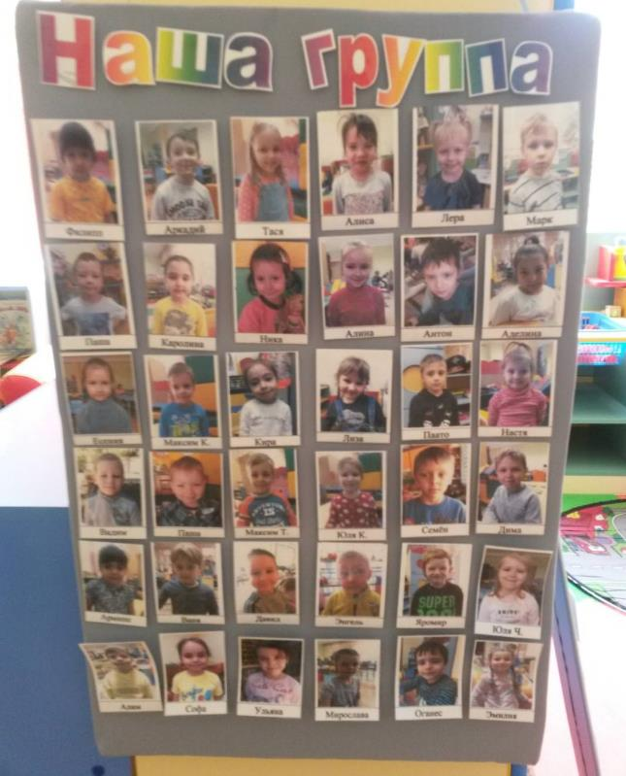
Фотографии детей группы

Slide 47
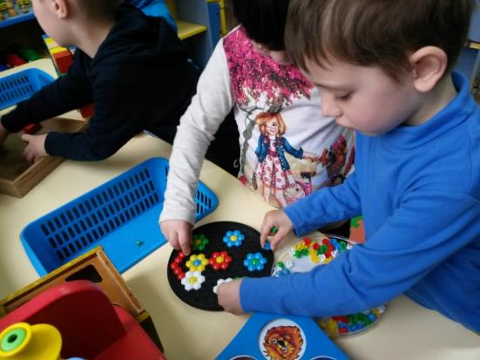
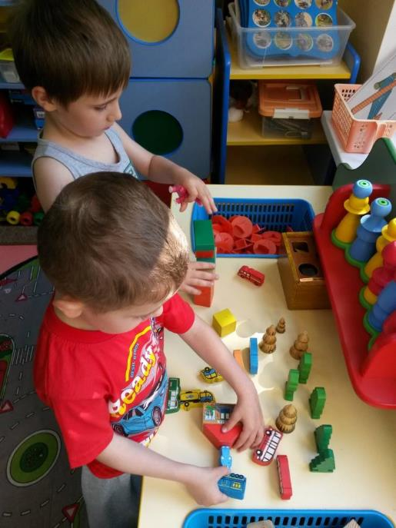
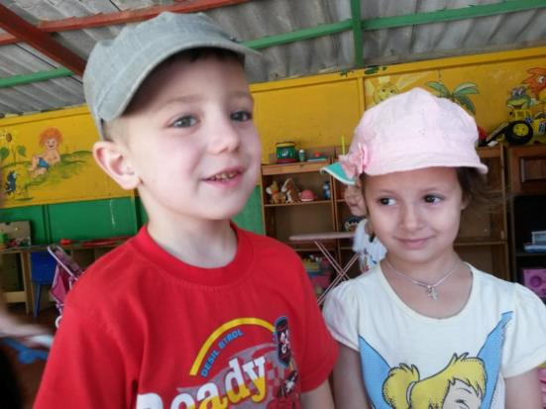
Игра в паре

Slide 48
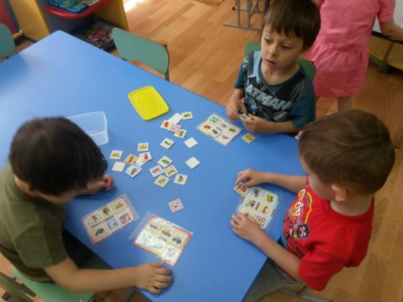
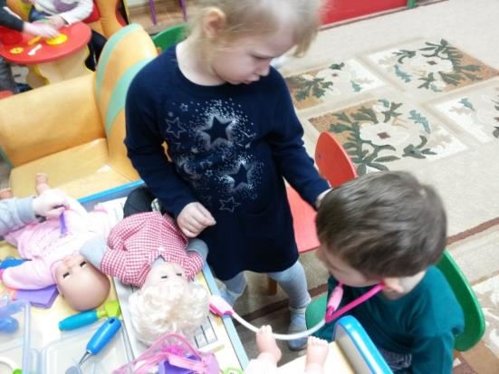
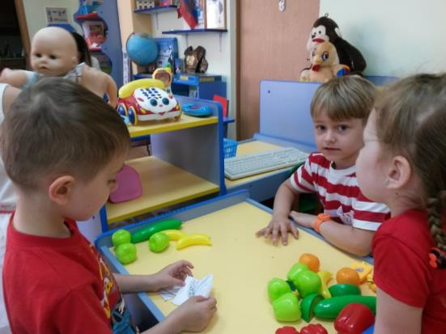
Игра в минигруппе

Slide 49
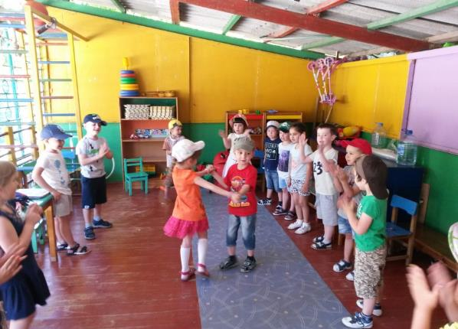
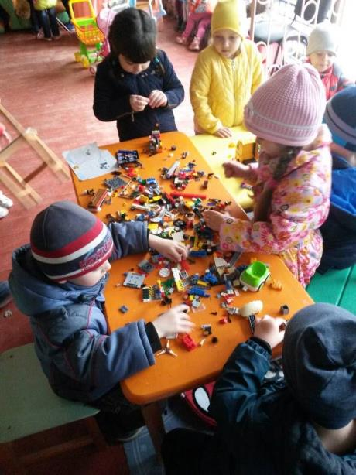
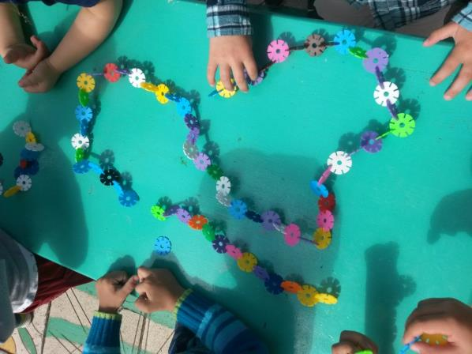
Коллективная игра

Slide 50
Тьютор и родители | Тьютор: – рассказывает родителям подопечного о том, как прошел день, что удалось, какие были трудности; – отвечает на вопросы родителей; – устанавливает контакт с родителями вновь прибывших детей, объясняет задачи, составляет плана совместной работы; – оказывает родителям эмоциональную поддержку; – содействует родителям в получении информации об особенностях развития ребенка и прогноза его развития; – формирует у родителей адекватное отношение к своему ребенку, умение принять ответственность в процессе анализа проблем ребенка, реализации стратегии помощи; – формирует интерес к получению теоретических и практических умений в процессе обучения и социализации ребенка; – проводит совместный анализ промежуточных результатов, разрабатывает дальнейшие этапы работы; – на плечи тьютора также ложится непростая задача, донести до родителей идею о том, что только в команде можно добиться желаемого результата.

Slide 51
Тьютор и другие специалисты (психолог, медицинские работники и др.) | Тьютор: - вносит предложения по оптимизации работы с тьюторантом; - помогает в составлении индивидуальных маршрутов; - осуществляет помощь при проведении занятий (адаптация задания для тьюторанта, помощь тьюторанту в ориентировании в задании и др.)
Тьютор и другие специалисты
(психолог, медицинские работники, и др.)
Тьютор:
- вносит предложения по оптимизации работы с тьюторантом;
- помогает в составлении индивидуальных маршрутов;
- осуществляет помощь при проведении занятий (адаптация задания для тьюторанта, помощь тьюторанту в ориентировании в задании и др.)

Slide 52
В каждом виде отношений роль тьютора, по сути, сводится к одному и тому же:
инициация правильной активности подопечного,
поддержание этой активности,
постепенный выход из посреднической роли тьютора, то есть предоставление максимальной самостоятельности ребенку с особенностями развития.

Slide 53
Участие тьютора в жизни ребенка по мере развития его самостоятельности постепенно должно снижаться, уступая место общению со сверстниками и взаимодействию с педагогами.

Slide 54
Литература
Тьюторское сопровождение детей с ограниченными возможностями здоровья в образовательных учреждениях, реализующий инклюзивную практику. Методические рекомендации. Составитель: Кузьмина Е.В. – руководитель методического объединения тьюторов в Городском ресурсном центре по развитию инклюзивного образования ИПИО МГППУ.
Стратегии командного сотрудничества в реализации инклюзивной практики образования. Сборник материалов. Составители: Наталья Борисова, Мария Перфильева. Перевод: И. Аникеев, Н. Борисова. РООИ «Перспектива» 2012

Slide 55
Спасибо за внимание!

